Slide 1

信号与系统
Signals and Systems
河南大学物理与电子学院

Slide 2
第一章 绪论
§ 1.1 信号与系统
什么是信号与系统
信号与系统作用与地位
如何学好信号与系统
通讯漫谈⇨

Slide 3
什么是信号与系统
什么是信号？
  信号是消息的表现形式，消息则是信号的具体内容。
什么是系统？
  系统是由若干相互作用和相互依赖的事物组合而成的具有特定功能的整体。
信号作用于系统产生什么响应？
§ 1.1 信号与系统

Slide 4
什么是信号？
信息(Information)：传送,交换,存储和提取的抽象内容.一般指消息中赋予人们的新知识、新概念.
消息（Message）：在通信系统中，一般将语言、文字、图像或数据统称为消息；
信号（Signal）：指消息的表现形式与传送载体。
信号是消息的表现形式与传送载体，消息是信号的传送内容。
  例如电信号传送声音、图象、文字等；
电信号是应用最广泛的物理量，如电压、电流、电荷、磁通等。

Slide 5
什么是系统？
系统（system）：由若干相互作用和相互依赖的事物组合而成的，具有稳定功能的整体。
如太阳系、通信系统、控制系统、经济系统、生态系统等。
系统可以看作是变换器、处理器。
电系统具有特殊的重要地位，某个电路的输入、输出是完成某种功能，如微分、积分、放大，也可以叫系统。
在电子技术领域中，“系统”、“电路”、“网络”三个名词在一般情况下可以通用。

Slide 6
信号作用于系统产生什么响应？
研究信号与系统及其内在联系的一门课程.

Slide 7
信号传输
通信的目的是为了实现消息的传输。
  原始的光通信系统——古代利用烽火传送边疆警报；
声音信号的传输——击鼓传金；
利用电信号传送消息
  1837年，莫尔斯(F.B.Morse)发明电报；
  1876年，贝尔(A.G.Bell)发明电话；
利用电磁波传送无线电信号
  1901年，马可尼(G.Marconi)成功地实现了横渡大西洋的通信；
  GPS(Global Position System)
  个人通信具有美好的发展前景；
光纤通信带来了更加宽广的带宽；
信号的传输离不开信号的交换。

Slide 8
信号处理
对信号进行某种加工或变换。
目的：
  消除信号中的多余内容；
  滤除混杂的噪声和干扰；
  将信号变换成容易分析与识别的形式，便于估计和选择它的特征参量。
信号处理的应用已遍及许多科学技术领域。

Slide 9
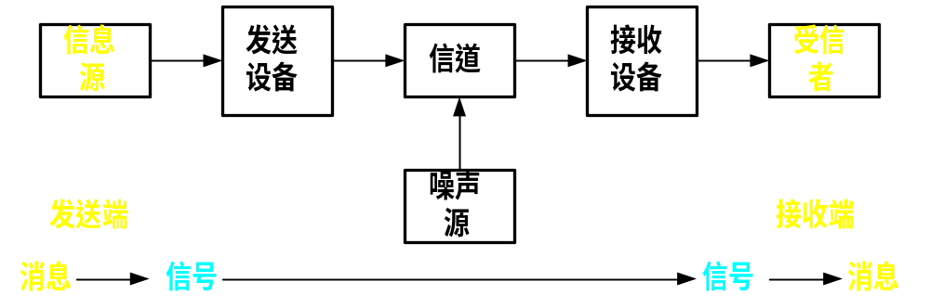
通信系统
为传送消息而装设的全套技术设备（包括传输信道）。

Slide 10
什么是信号与系统
本课程以通信和控制工程为主要应用背景，研究确定性信号经线性时不变系统传输与处理的基本概念与基本分析方法,。
    从时间域到变换域；
    从连续到离散；
    从输入输出描述到状态空间描述。

Slide 11
二、信号与系统作用与地位
无处不在（信号与系统问题）
全面渗透（信息科学已渗透到所有现代自然科学和社会科学领域）
信息时代的特征——
用信息科学和计算机技术的理论和手段来解决科学、工程和经济问题

Slide 12
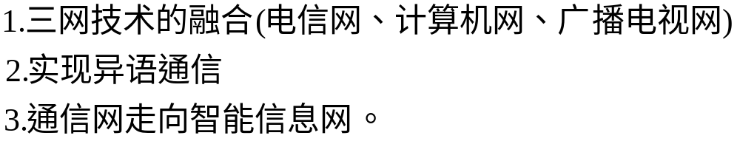
信号与系统问题无处不在
通讯
古老通讯方式:烽火、旗语、信号灯
近代通讯方式:电报、电话、无线通讯
现代通讯方式:计算机网络通讯、视频电视传播、卫星传输、移动通讯
21世纪通信革命

Slide 13
信息科学已渗透到所有现代自然科学和社会科学领域
工业监控、生产调度、质量分析、资源遥感、地震预报、人工智能、高效农业、交通监控
宇宙探测、军事侦察、武器技术、安全报警、指挥系统
经济预测、财务统计、市场信息 、股市分析
电子出版、新闻传媒、影视制作
远程教育、远程医疗、远程会议
虚拟仪器、虚拟手术

Slide 14
三、如何学好信号与系统
1、判据：
2、课程位置：
3、课程特点：
4、学习方法：
5、教材：
6、参考书：

Slide 15

1、判据：
爱不释手

Slide 16
2、课程位置：
先修课 后续课程
《高等数学》 《通信原理》
《线性代数》 《数字信号处理》
《复变函数》 ……
《电路分析基础》
本课程为通信、电子类学生的重要的专业基础课。

Slide 17
3、课程特点
与《电路分析》比较更抽象，更一般化；
数学知识使用较多，用数学工具分析物理概念；
常用数学工具：
微分、积分(定积分、无穷积分、变
上限积分）
线性代数
微分方程
傅里叶级数、傅里叶变换、拉氏变换
差分方程求解,z变换

Slide 18
4、学习方法：
注重物理概念与数学分析之对照，不要盲目计算；
注意分析结果的物理解释，各种参量变动时的物理意义及其产生的后果；
同一问题可有多种解法，应寻找最简单、最合理之解法，比较各方法之优劣；
在学完本课程相当长的时间内仍需要反复学习本课程之基本概念。

Slide 19
5、教材：
清华大学，郑君里、杨为里、应启珩编写的《信号与系统》上下册；2000年修订后再版。
1987年获全国通讯类图书一等奖；
该书基本概念清楚，数学推导严谨，理论系统性强，例题具有代表性，图解说明性强，习题丰富，答案齐全，文字简洁
便于自学

Slide 20
6、参考书：
(1) 《信号与线性系统分析》 高等教育出版社 吴大正主编
(2) 《信号与系统》西安交通大学出版社
刘树棠译 ALAN .OPPENHEIM
(3) 《信号与线性系统》 管致中等编
高等教育出版社

Slide 21
四、通讯漫谈⇨

